Slide 1
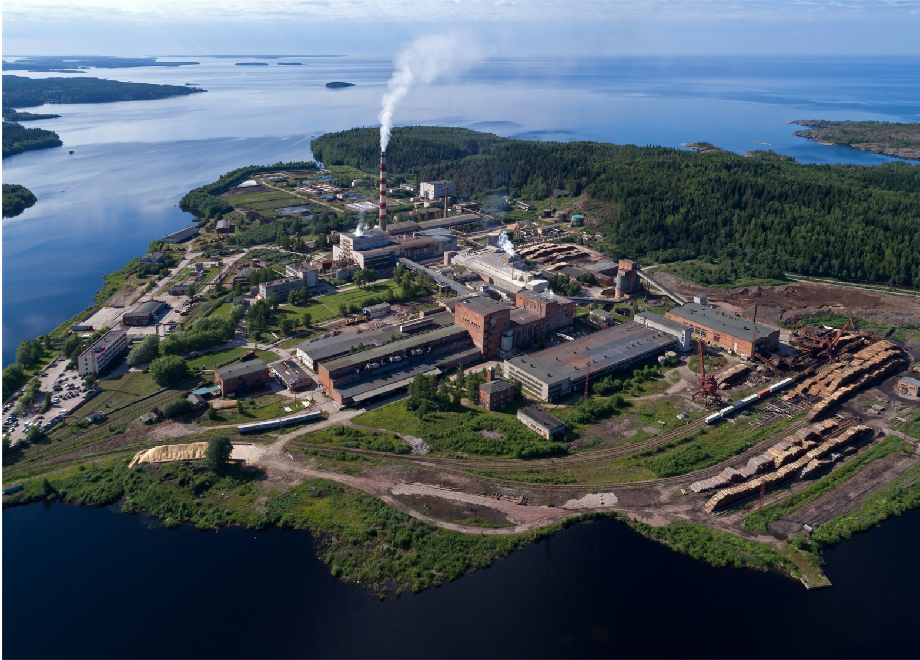
Организация обучения по охране труда в «ООО РК-Гранд». Опыт и практика.

Slide 2
Организация обучения работников предприятия
В марте 2023 года ООО «РК-Гранд» прошел регистрацию в реестре индивидуальных предпринимателей и юридических лиц, осуществляющих деятельность по обучению своих сотрудников вопросам охраны труда.
В штате нашего предприятия 45 специалистов, привлекаемые для проведения обучения, которые прошли внеплановое обучение в учебном центре.

Slide 3
Организация обучения работников предприятия
Все вновь принятые работники на предприятии проходят, в кабинете отдела охраны труда, вводный инструктаж, с регистрацией в журнале вводных инструктажей, с выдачей удостоверения по охране труда.
В первый рабочий день работник проходит первичный инструктаж на рабочем месте, с регистрацией в журнале инструктажей. Далее, на основании внутрицехового распоряжения назначается обучение требованиям охраны труда, с указанием программ обучения и назначением руководителя обучения

Slide 4
Обучение требованиям охраны труда на рабочем месте
Обучение работников проходит согласно разработанной программе обучения по каждой профессии.
Программы обучения пересматриваются ежегодно, перед проведением ежегодного обучения.

Slide 5
Обучение требованиям охраны труда на рабочем месте
Журнал регистрации обучения
по охране труда
Учет пройденного
материала
Во время проведения обучения заводится журнал регистрации обучения, где фиксируется:
сведения об учащихся
учет посещаемости
учет пройденного материала, в том числе оказания первой помощи пострадавшим и применение СИЗ с практическими занятиями.
После проверки знаний прикрепляется протокол проверки знаний.
Данный журнал хранится на предприятии в течении пяти лет

Slide 6
Обучение требованиям охраны труда на рабочем месте
Во время обучения сотрудники предприятия проходят обучение по программе оказания первой помощи пострадавшим, на базе медицинского поста. С регистрацией в журнале обучения по охране труда

Slide 7
Обучение требованиям охраны труда на рабочем месте
Респираторы, противогазы, в т.ч. шланговый и самоспасатели
Страховочная привязь
Также сотрудники проходят обучение по использованию (применению) средств индивидуальной защиты, для которых требуются практические навыки.

Slide 8
Проверка знаний после прохождения обучения по охране труда
После прохождения обучения по охране труда, проходит проверка знаний обучающегося по разработанным тестам или билетам для каждой профессии. В состав комиссии входит руководитель подразделения, руководитель обучения (согласно распоряжения) и представитель отдела охраны труда.
После оформляется протокол проверки знаний. Начальник отдела охраны труда вносит данного сотрудника в реестр обученных по охране труда и заносит в протокол проверки знаний регистрационные номера записи о прохождении проверки знаний

Slide 9
Внесение в реестр обученных по охране труда

Slide 10
Внесение в реестр обученных по охране труда

Slide 11
Внесение в реестр обученных по охране труда

Slide 12
Стажировка на рабочем месте
После прохождения обучения по охране труда, проверки знаний и оформления протокола. На основании внутрицехового распоряжения назначается стажировка на рабочем месте по разработанной программе стажировки для каждой профессии.
В данном распоряжении назначается наставник и руководитель стажировки, период стажировки, не менее 2-х рабочих смен. С обязательным ознакомлением всех участников стажировки.
Начало и окончание стажировки регистрируются в журнале инструктажей на рабочем месте (графа №10).

Slide 13
Допуск к самостоятельной работе
Допуск к самостоятельной работе осуществляется руководителем структурного подразделения. Оформляется распоряжение о допуске к самостоятельной работе, с которым работник должен ознакомиться под роспись. В журнале инструктажей на рабочем месте закрывается стажировка (графа №11,12).

Slide 14
СПАСИБО ЗА ВНИМАНИЕ !

